Slide 1

UNIOESTE – CURSO DE CIÊNCIA DA COMPUTAÇÃO – FOZ DO IGUAÇU
Desenvolvimento de um sistema
multiusuário para edifícios inteligentes
ALUNO:
ORIENTADOR:
Victor Hugo de Almeida Alicino
Antonio Marcos Massao Hachisuca

Slide 2
CONTEÚDO
DESENVOLVIMENTO DE UM SISTEMA MULTIUSUÁRIO PARA EDIFÍCIOS INTELIGENTES
Introdução ao Tema
Objetivos
O Sistema
Testes e Resultados
Conclusão

Slide 3
INTRODUÇÃO
DESENVOLVIMENTO DE UM SISTEMA MULTIUSUÁRIO PARA EDIFÍCIOS INTELIGENTES
Edifício Inteligente
O que é um Edifício Inteligente?
Existem no mínimo 30 definições diferentes para esse conceito.
[1]

Slide 4
INTRODUÇÃO
DESENVOLVIMENTO DE UM SISTEMA MULTIUSUÁRIO PARA EDIFÍCIOS INTELIGENTES
Edifício Inteligente
Um edifício inteligente é aquele edifício capaz de:
Monitorar o ambiente em que se encontra;
Controlar o ambiente em que se encontra.

Slide 5
INTRODUÇÃO
DESENVOLVIMENTO DE UM SISTEMA MULTIUSUÁRIO PARA EDIFÍCIOS INTELIGENTES
Edifício Inteligente
Monitora o ambiente em que se encontra através de sensores, e
Controla o ambiente em que se encontra através de atuadores.

Slide 6
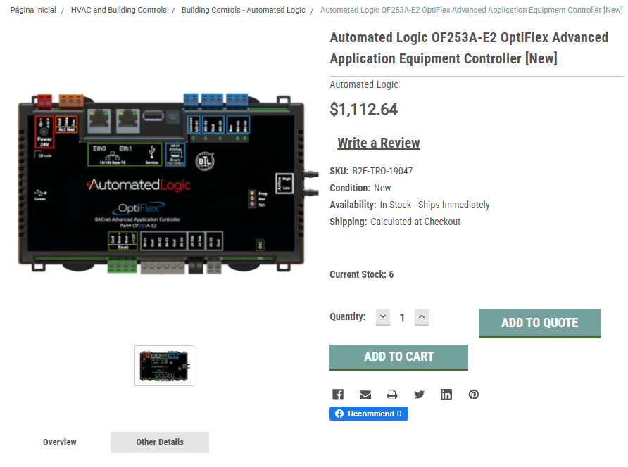
INTRODUÇÃO
DESENVOLVIMENTO DE UM SISTEMA MULTIUSUÁRIO PARA EDIFÍCIOS INTELIGENTES
[2]
Edifício Inteligente
Exemplo de Sensor/Atuador de mercado:
FONTE: www.b2esurplus.com

Slide 7
INTRODUÇÃO
DESENVOLVIMENTO DE UM SISTEMA MULTIUSUÁRIO PARA EDIFÍCIOS INTELIGENTES
Edifício Inteligente
Dispositivos de Internet das Coisas para Casas Inteligentes são 60% de todos os dispositivos conectados ao redor do mundo;
Sensores estão ficando mais acessível economicamente nas últimas duas décadas.
[3]
[4]

Slide 8
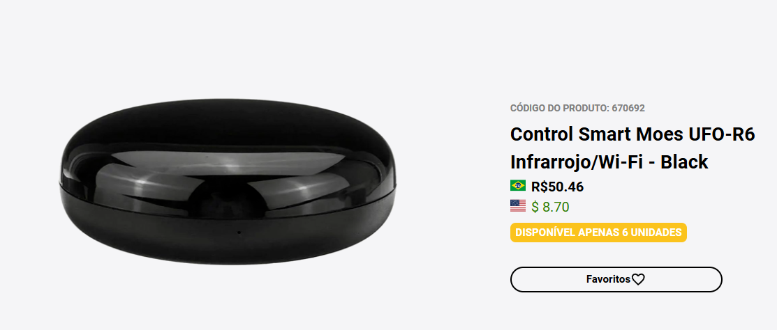
INTRODUÇÃO
DESENVOLVIMENTO DE UM SISTEMA MULTIUSUÁRIO PARA EDIFÍCIOS INTELIGENTES
Edifício Inteligente
[5]
Exemplo de Sensor/Atuador IoT para
Casas Inteligentes:
FONTE: www.mobilezone.com.br

Slide 9
OBJETIVOS
DESENVOLVIMENTO DE UM SISTEMA MULTIUSUÁRIO PARA EDIFÍCIOS INTELIGENTES
Objetivo Geral
Este trabalho visa desenvolver um sistema básico que demonstre a viabilidade da operação simultânea de múltiplos usuários em um edifício inteligente. A proposta é criar uma solução funcional que atenda a múltiplos usuários em um ambiente compartilhado.

Slide 10
OBJETIVOS
DESENVOLVIMENTO DE UM SISTEMA MULTIUSUÁRIO PARA EDIFÍCIOS INTELIGENTES
Objetivos Específicos
Para alcançar o objetivo do trabalho, é proposto uma aplicação simplificada que permita entender a viabilidade do uso de um sistema de edifício inteligente por diverso usuários, focando no controle das unidades de climatização.
Definir requisitos para um sistema de gerenciamento de um edifício inteligente;
Propor e implementar um sistema de gerenciamento para edifícios inteligentes;
Tornar este sistema acessível a múltiplos usuários como visitantes;

Slide 11
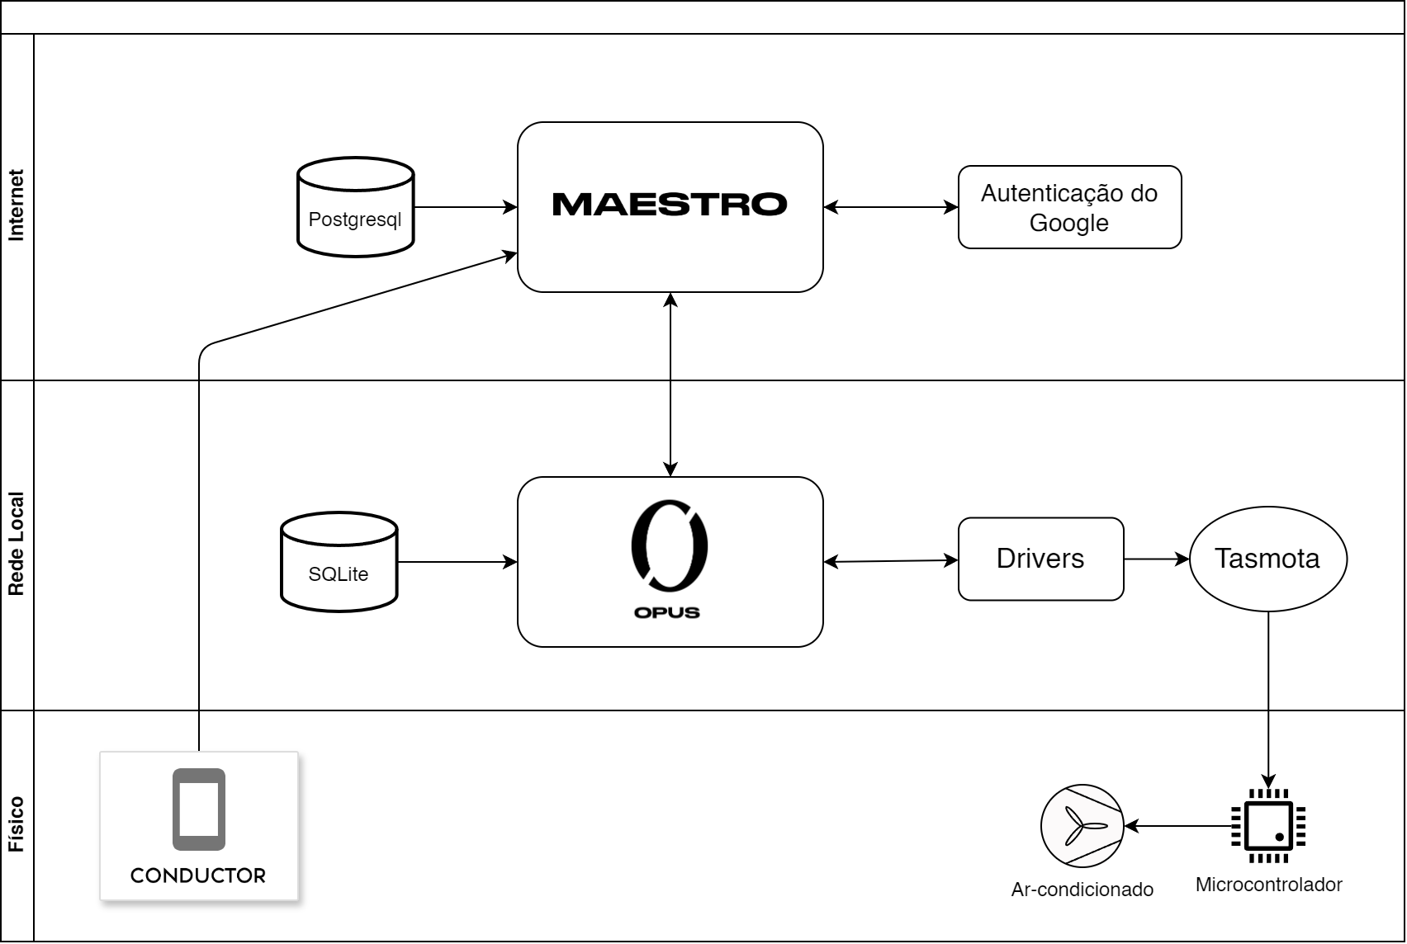
O SISTEMA
DESENVOLVIMENTO DE UM SISTEMA MULTIUSUÁRIO PARA EDIFÍCIOS INTELIGENTES
Arquitetura do sistema Opus
FONTE: Autor

Slide 12
O SISTEMA
DESENVOLVIMENTO DE UM SISTEMA MULTIUSUÁRIO PARA EDIFÍCIOS INTELIGENTES
Arquitetura do sistema Opus
FONTE: Autor

Slide 13
O SISTEMA
DESENVOLVIMENTO DE UM SISTEMA MULTIUSUÁRIO PARA EDIFÍCIOS INTELIGENTES
Arquitetura do sistema Opus
FONTE: Autor

Slide 14
O SISTEMA
DESENVOLVIMENTO DE UM SISTEMA MULTIUSUÁRIO PARA EDIFÍCIOS INTELIGENTES
Arquitetura do sistema Opus
FONTE: Autor

Slide 15
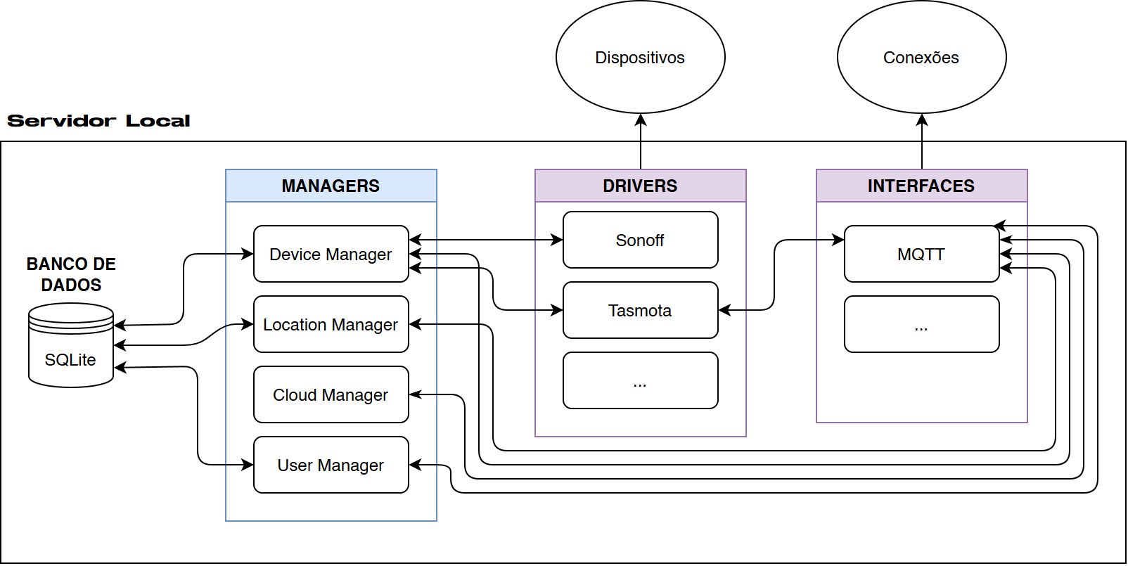
O SISTEMA
DESENVOLVIMENTO DE UM SISTEMA MULTIUSUÁRIO PARA EDIFÍCIOS INTELIGENTES
O Servidor Local
Escrito em Python, o Servidor Local é responsável por
gerenciar todo o acesso a dispositivos.
LEGENDA:
Podem ser
adicionados novos módulos
Módulos são fixos e não devem ser alterados
FONTE: Autor

Slide 16
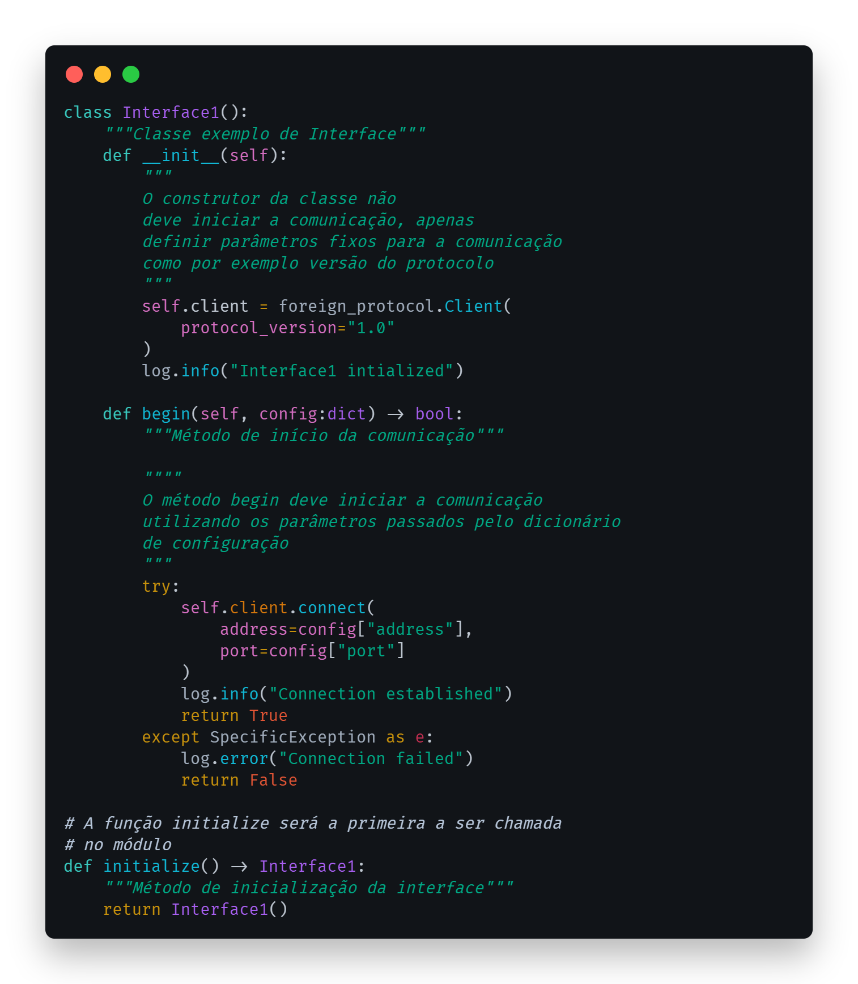
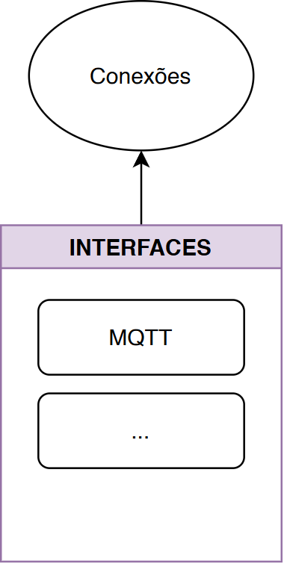
O SISTEMA
DESENVOLVIMENTO DE UM SISTEMA MULTIUSUÁRIO PARA EDIFÍCIOS INTELIGENTES
O Servidor Local - Interfaces
FONTE: Autor
FONTE: Autor

Slide 17
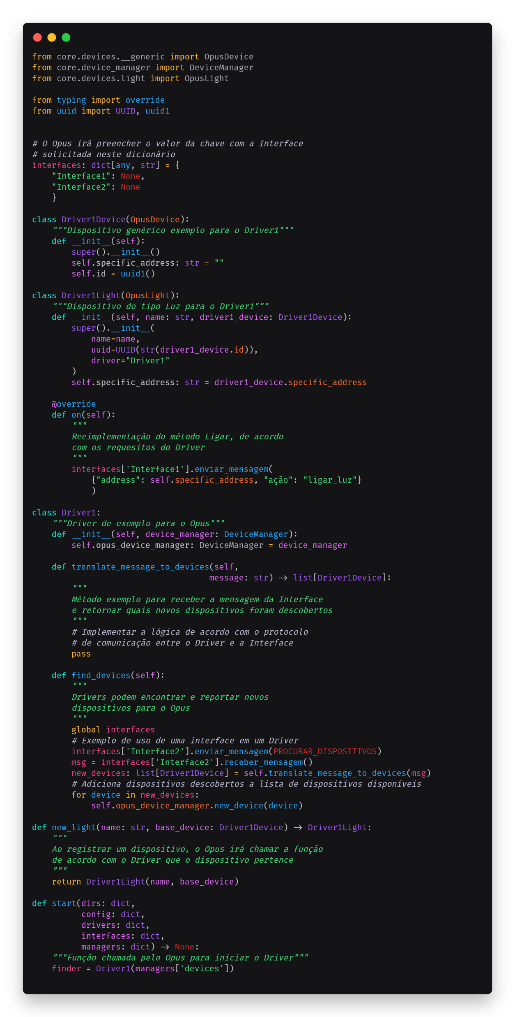
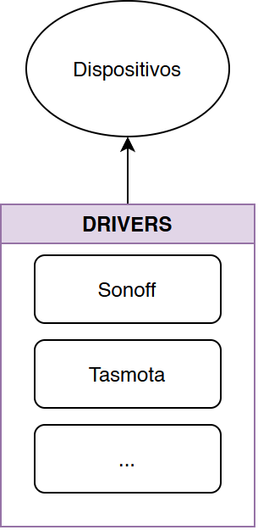
O SISTEMA
DESENVOLVIMENTO DE UM SISTEMA MULTIUSUÁRIO PARA EDIFÍCIOS INTELIGENTES
O Servidor Local - Drivers
FONTE: Autor
FONTE: Autor
Notes:
Drivers abstraem a comunicação com os dispositivos para o Opus acessar através de métodos simples como .on() .set_state()

Slide 18
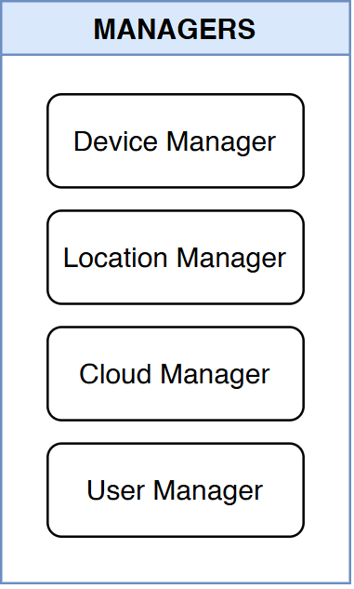
O SISTEMA
DESENVOLVIMENTO DE UM SISTEMA MULTIUSUÁRIO PARA EDIFÍCIOS INTELIGENTES
O Servidor Local - Gerenciadores
FONTE: Autor

Slide 19
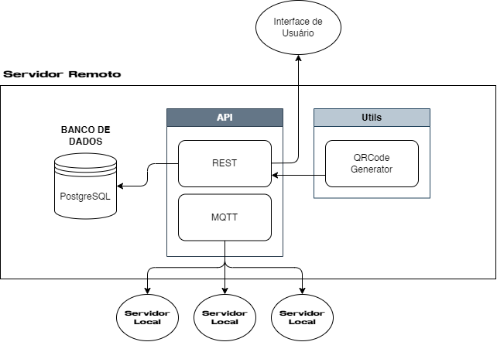
O SISTEMA
DESENVOLVIMENTO DE UM SISTEMA MULTIUSUÁRIO PARA EDIFÍCIOS INTELIGENTES
O Servidor Remoto
Escrito em Python, o Servidor Remoto é responsável pela
autenticação de usuários e comunicação entre a Interface
de Usuários e os Servidores Locais
FONTE: Autor

Slide 20
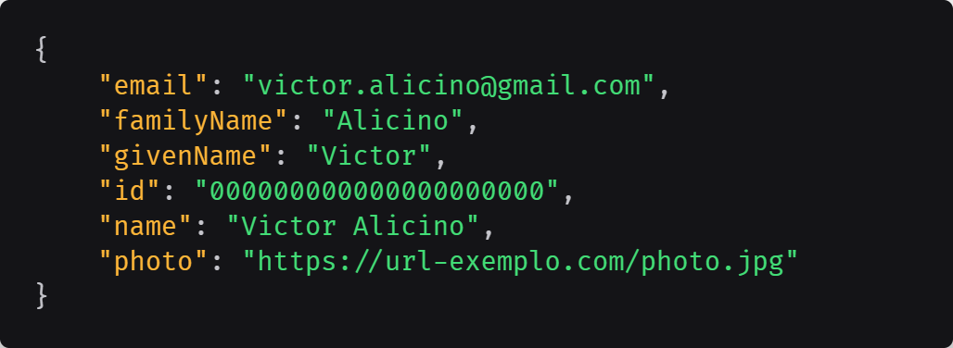
O SISTEMA
DESENVOLVIMENTO DE UM SISTEMA MULTIUSUÁRIO PARA EDIFÍCIOS INTELIGENTES
O Servidor Remoto
Afim de garantir a autenticidade dos usuários, o Servidor Remoto utiliza o Google como mecanismo de
Login.
FONTE: Autor

Slide 21
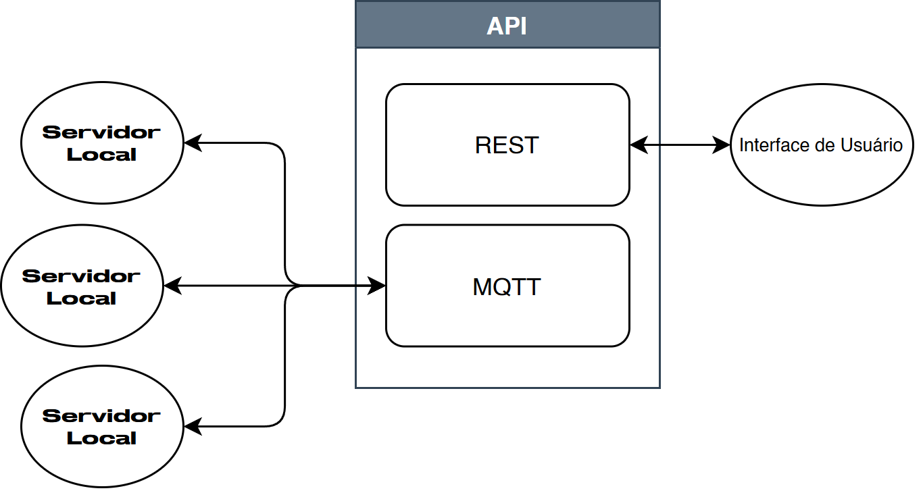
O SISTEMA
DESENVOLVIMENTO DE UM SISTEMA MULTIUSUÁRIO PARA EDIFÍCIOS INTELIGENTES
O Servidor Remoto
Possui duas API, uma em REST utilizando FastAPI para comunicação da Interface de Usuário e uma
em MQTT para comunicação com os Servidores Locais
FONTE: Autor

Slide 22
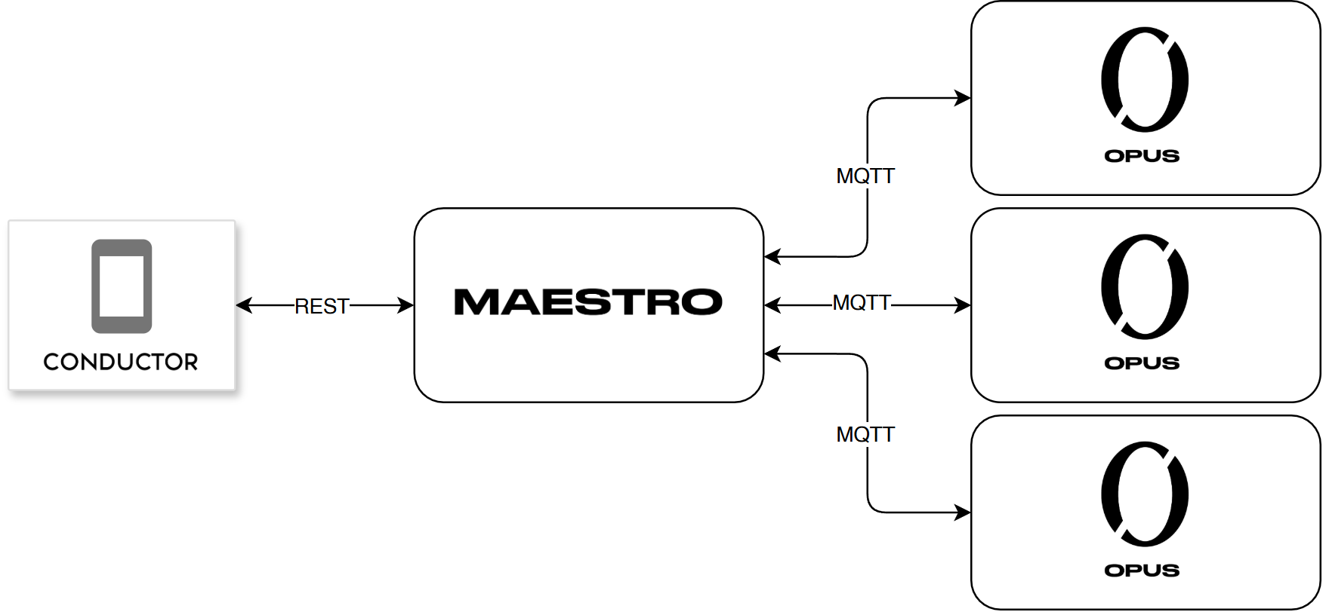
O SISTEMA
DESENVOLVIMENTO DE UM SISTEMA MULTIUSUÁRIO PARA EDIFÍCIOS INTELIGENTES
Interface de Usuário
A Interface de Usuário foi escrita em JavaScript com o framework React e suas três principais
funções são:
Capturar as informações do usuário para autenticação
Exibir os dispositivos disponíveis para o usuário
Permitir o controle dos dispositivos
FONTE: Autor

Slide 23
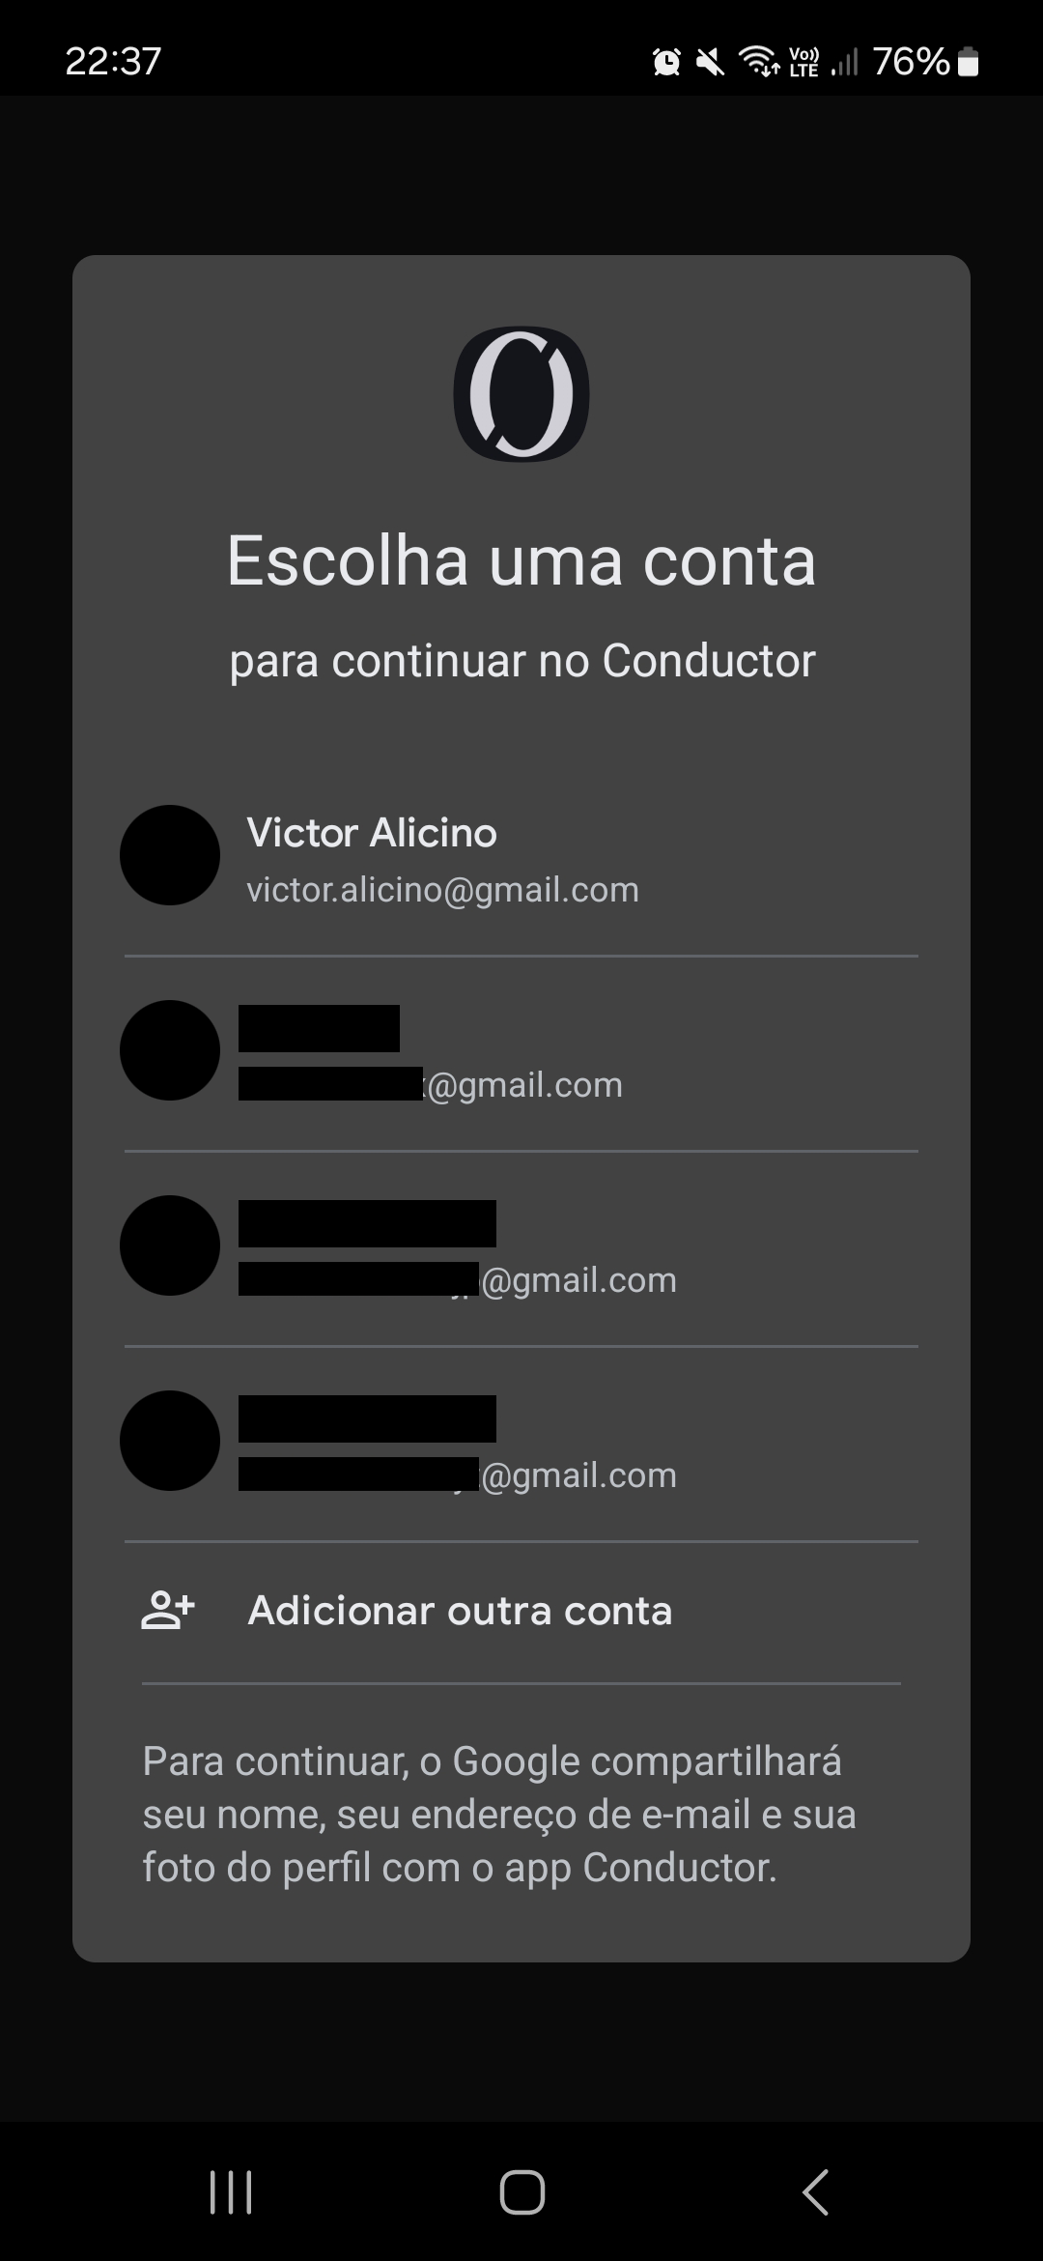
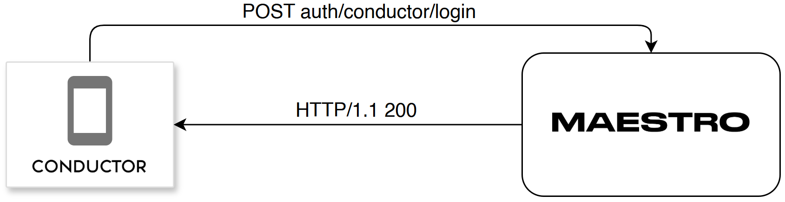
O SISTEMA
DESENVOLVIMENTO DE UM SISTEMA MULTIUSUÁRIO PARA EDIFÍCIOS INTELIGENTES
Interface de Usuário
Capturar as informações do usuário para autenticação
FONTE: Autor
FONTE: Autor

Slide 24
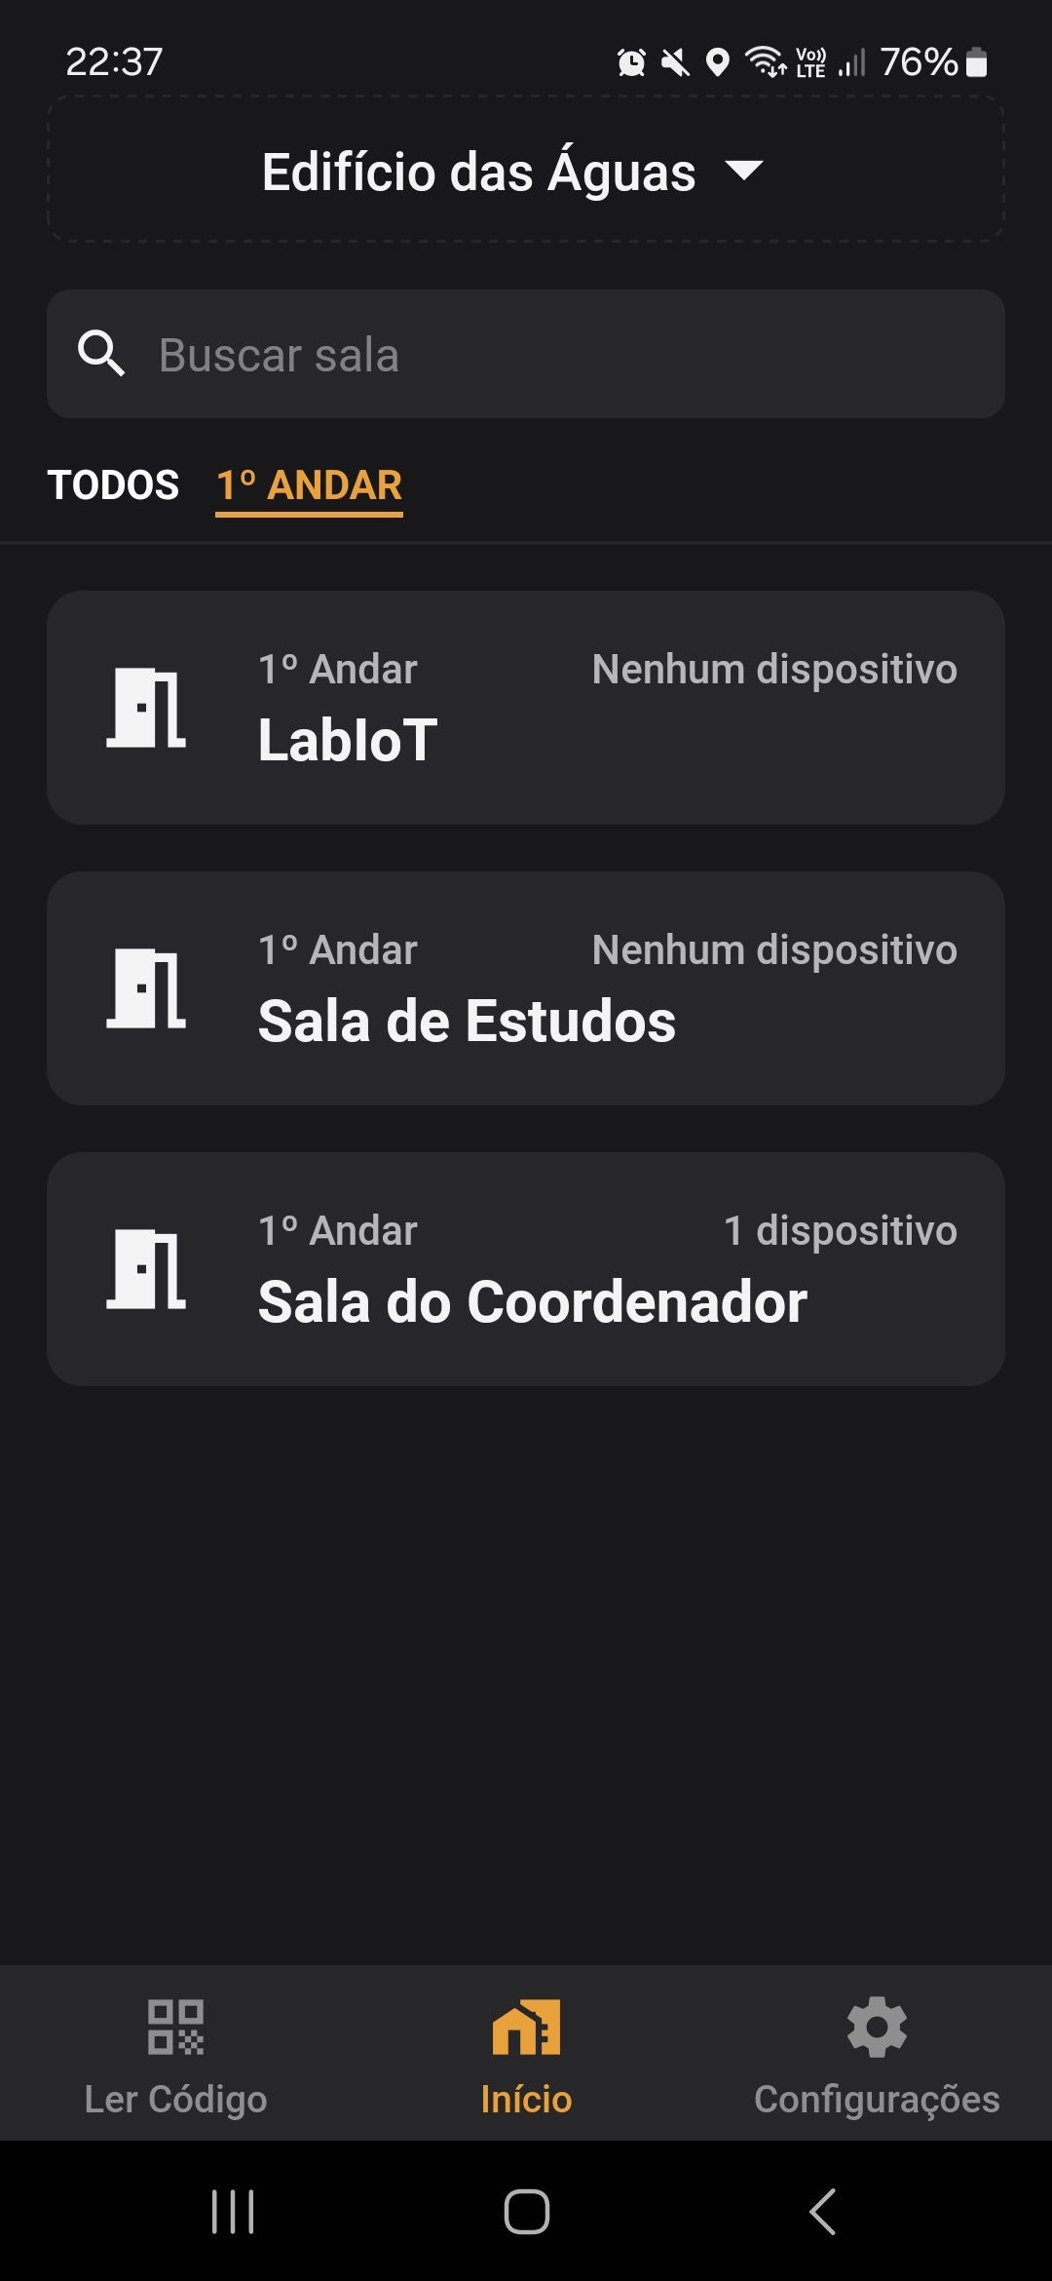
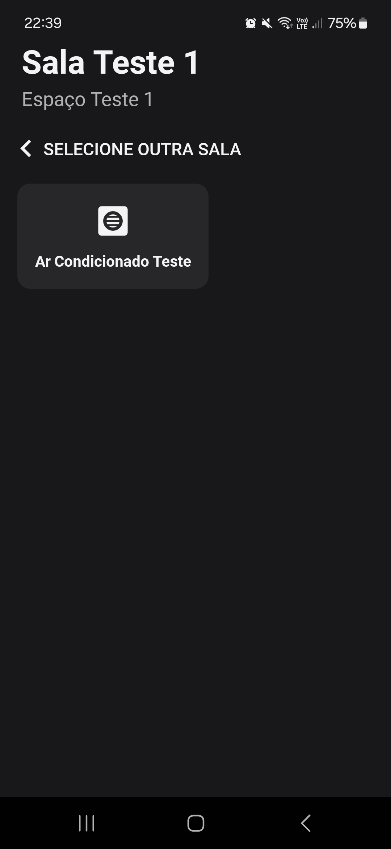
O SISTEMA
DESENVOLVIMENTO DE UM SISTEMA MULTIUSUÁRIO PARA EDIFÍCIOS INTELIGENTES
Interface de Usuário
Exibir os dispositivos disponíveis para o usuário
FONTE: Autor
FONTE: Autor

Slide 25
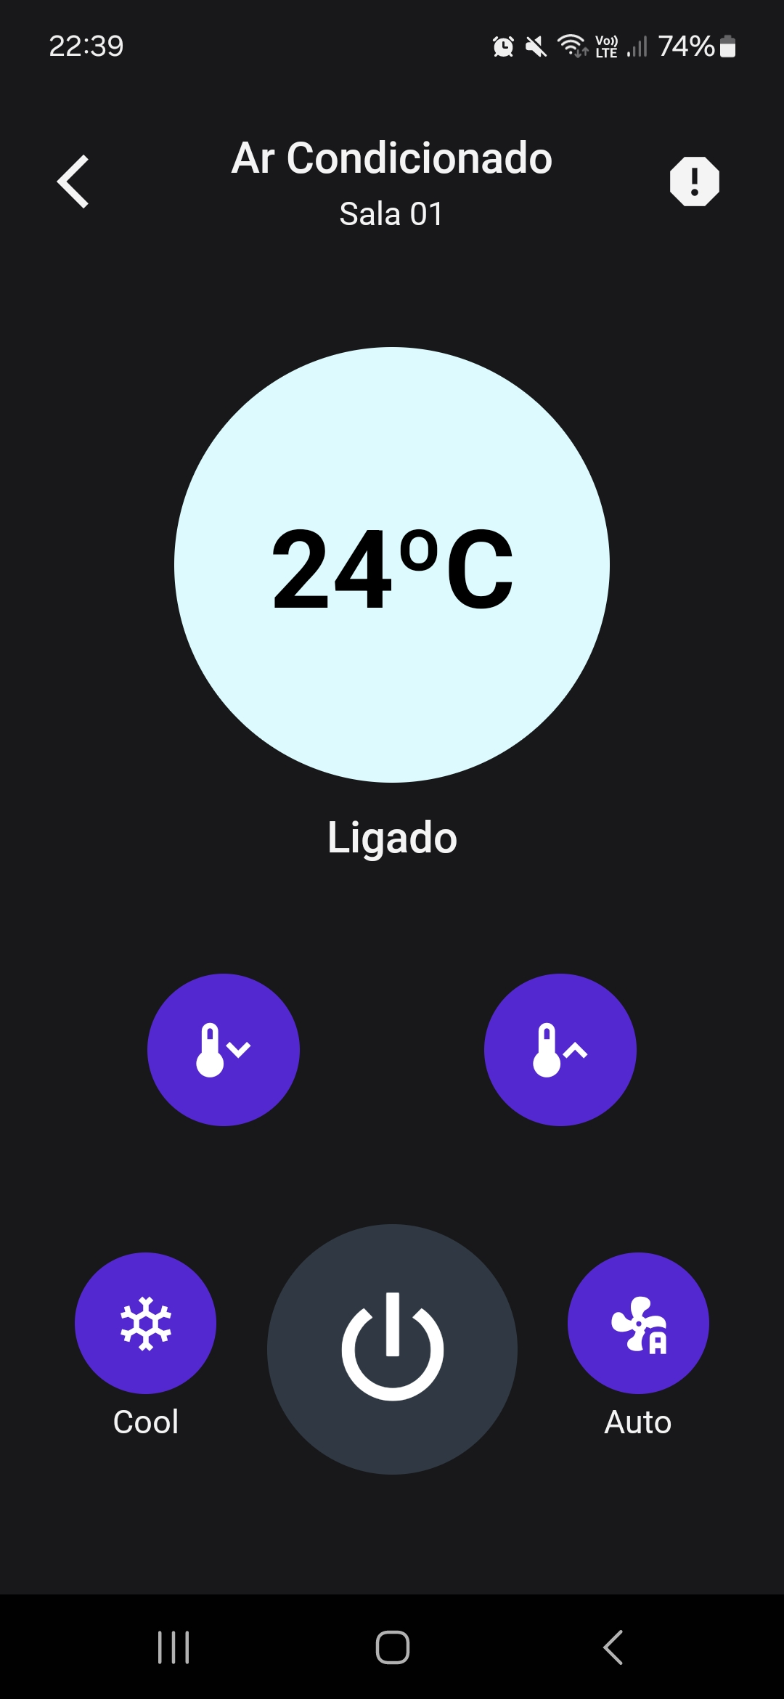
O SISTEMA
DESENVOLVIMENTO DE UM SISTEMA MULTIUSUÁRIO PARA EDIFÍCIOS INTELIGENTES
Interface de Usuário
Permitir o controle dos dispositivos
FONTE: Autor

Slide 26
O SISTEMA
DESENVOLVIMENTO DE UM SISTEMA MULTIUSUÁRIO PARA EDIFÍCIOS INTELIGENTES
Sistema Multiusuário

Slide 27
O SISTEMA
DESENVOLVIMENTO DE UM SISTEMA MULTIUSUÁRIO PARA EDIFÍCIOS INTELIGENTES
Sistema Multiusuário
Usuários podem requisitar o controle de um dispositivo
através de um QR Code

Slide 28
O SISTEMA
DESENVOLVIMENTO DE UM SISTEMA MULTIUSUÁRIO PARA EDIFÍCIOS INTELIGENTES
SISTEMA MULTIUSUÁRIO
Usuários podem requisitar o controle de um dispositivo
através de um QR Code
Ler o QR Code concede acesso por tempo limitado
Apenas um visitante pode controlar o dispositivo por vez

Slide 29
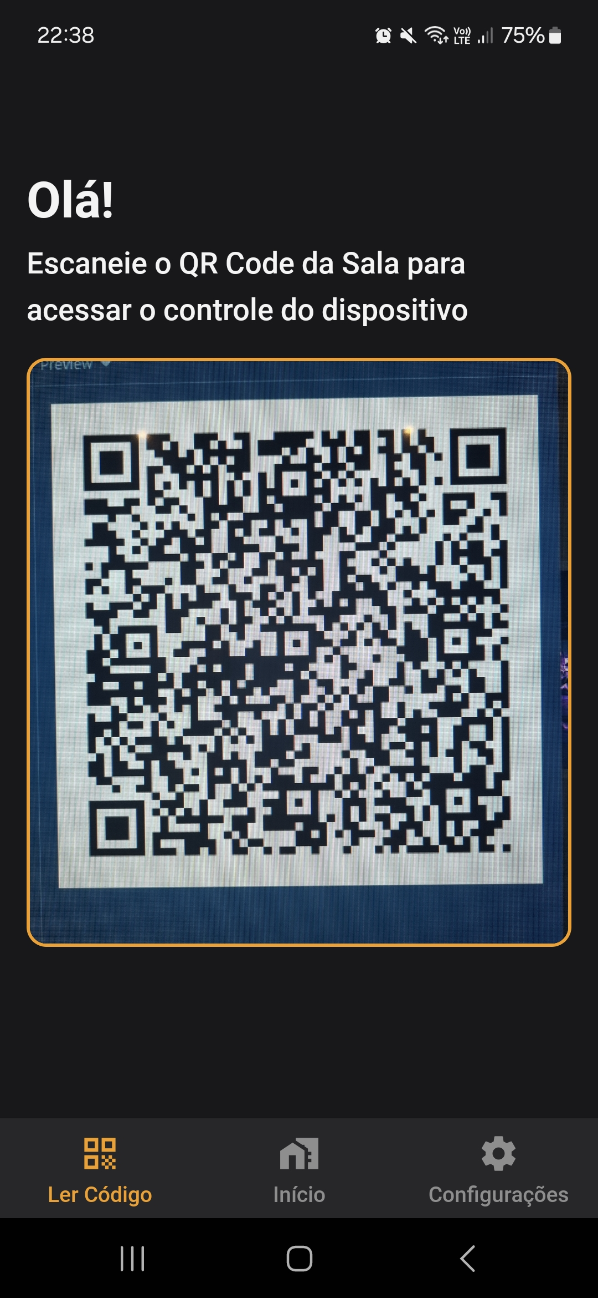
O SISTEMA
DESENVOLVIMENTO DE UM SISTEMA MULTIUSUÁRIO PARA EDIFÍCIOS INTELIGENTES
Sistema Multiusuário
Usuários podem requisitar o controle de um dispositivo
através de um QR Code
FONTE: Autor

Slide 30
TESTES E RESULTADOS
DESENVOLVIMENTO DE UM SISTEMA MULTIUSUÁRIO PARA EDIFÍCIOS INTELIGENTES
Para cumprir com os objetivos específicos:
Propor e implementar um sistema de gerenciamento para edifícios inteligentes;
Tornar este sistema acessível a múltiplos usuários como visitantes;
foram feitos 3 testes, com 3 objetivos:
Verificar se o sistema é capaz de manter mais de um usuário;
Verificar se o sistema é capaz de gerar a chave (QR Code) para um dispositivo acessível para múltiplos usuários;
Verificar se o sistema é capaz de permitir o controle do dispositivo para múltiplos usuários seguindo os limites especificados

Slide 31
TESTES E RESULTADOS
DESENVOLVIMENTO DE UM SISTEMA MULTIUSUÁRIO PARA EDIFÍCIOS INTELIGENTES
MATERIAIS
Servidor Local:
Para executar o software Opus foi utilizado um computador de mesa com o sistema operacional Windows 10;
Para executar o broker MQTT local, foi utilizado um Raspberry Pi 3 executando o software Mosquitto;
Para o Dispositivo foi utilizado um emissor de infravermelho inteligente modificado para aceitar o firmware Tasmota.

Slide 32
TESTES E RESULTADOS
DESENVOLVIMENTO DE UM SISTEMA MULTIUSUÁRIO PARA EDIFÍCIOS INTELIGENTES
MATERIAIS
Servidor Remoto:
Para executar o software Maestro foi necessário um servidor na nuvem, foi utilizado uma máquina virtual na Oracle Cloud Infrastructure (OCI) com o “shape” VM.Standard.E2.1.Micro e sistema operacional Ubuntu 22.04.5 LTS
Para executar o broker remoto foi adicionado na máquina o broker Mosquitto;

Slide 33
TESTES E RESULTADOS
DESENVOLVIMENTO DE UM SISTEMA MULTIUSUÁRIO PARA EDIFÍCIOS INTELIGENTES
MATERIAIS
Interface de Usuário:
Para interface foi utilizado 3 smartphones com uma conta Google diferente em cada, com software Android em todos.

Slide 34
TESTES E RESULTADOS
DESENVOLVIMENTO DE UM SISTEMA MULTIUSUÁRIO PARA EDIFÍCIOS INTELIGENTES
TESTE 1
Verificar se o sistema é capaz de manter mais de um usuário;

Slide 35
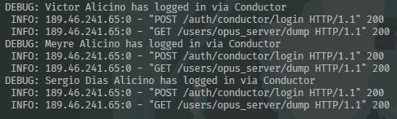
TESTES E RESULTADOS
DESENVOLVIMENTO DE UM SISTEMA MULTIUSUÁRIO PARA EDIFÍCIOS INTELIGENTES
TESTE 1
Verificar se o sistema é capaz de manter mais de um usuário;
FONTE: Autor

Slide 36
TESTES E RESULTADOS
DESENVOLVIMENTO DE UM SISTEMA MULTIUSUÁRIO PARA EDIFÍCIOS INTELIGENTES
TESTE 1
Verificar se o sistema é capaz de manter mais de um usuário;
FONTE: Autor
Sucesso

Slide 37
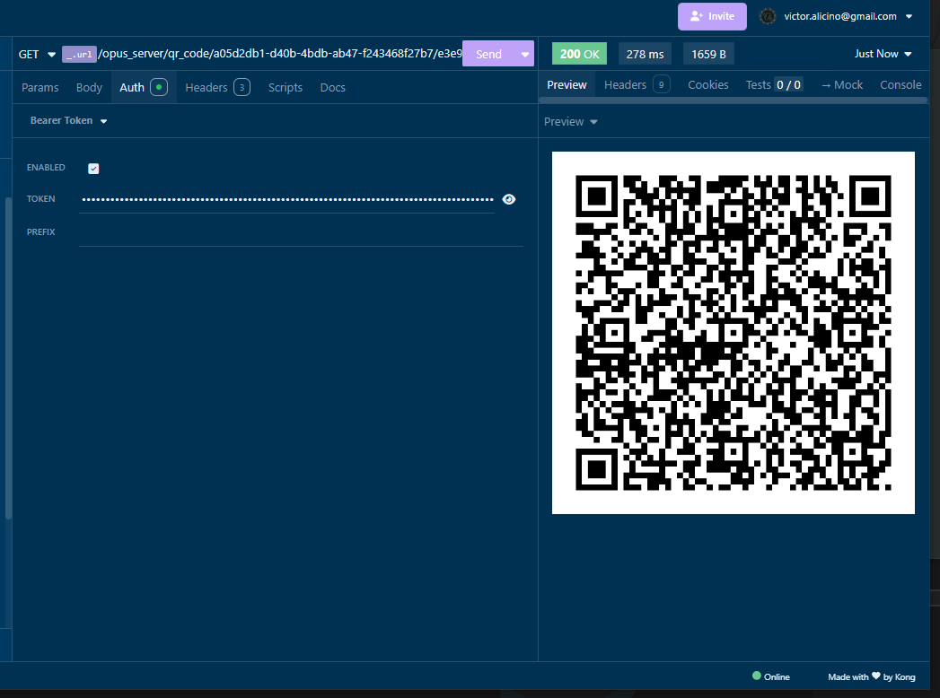
TESTES E RESULTADOS
DESENVOLVIMENTO DE UM SISTEMA MULTIUSUÁRIO PARA EDIFÍCIOS INTELIGENTES
TESTE 2
Verificar se o sistema é capaz de gerar a chave (QR Code) para um dispositivo acessível para múltiplos usuários;
FONTE: Autor

Slide 38
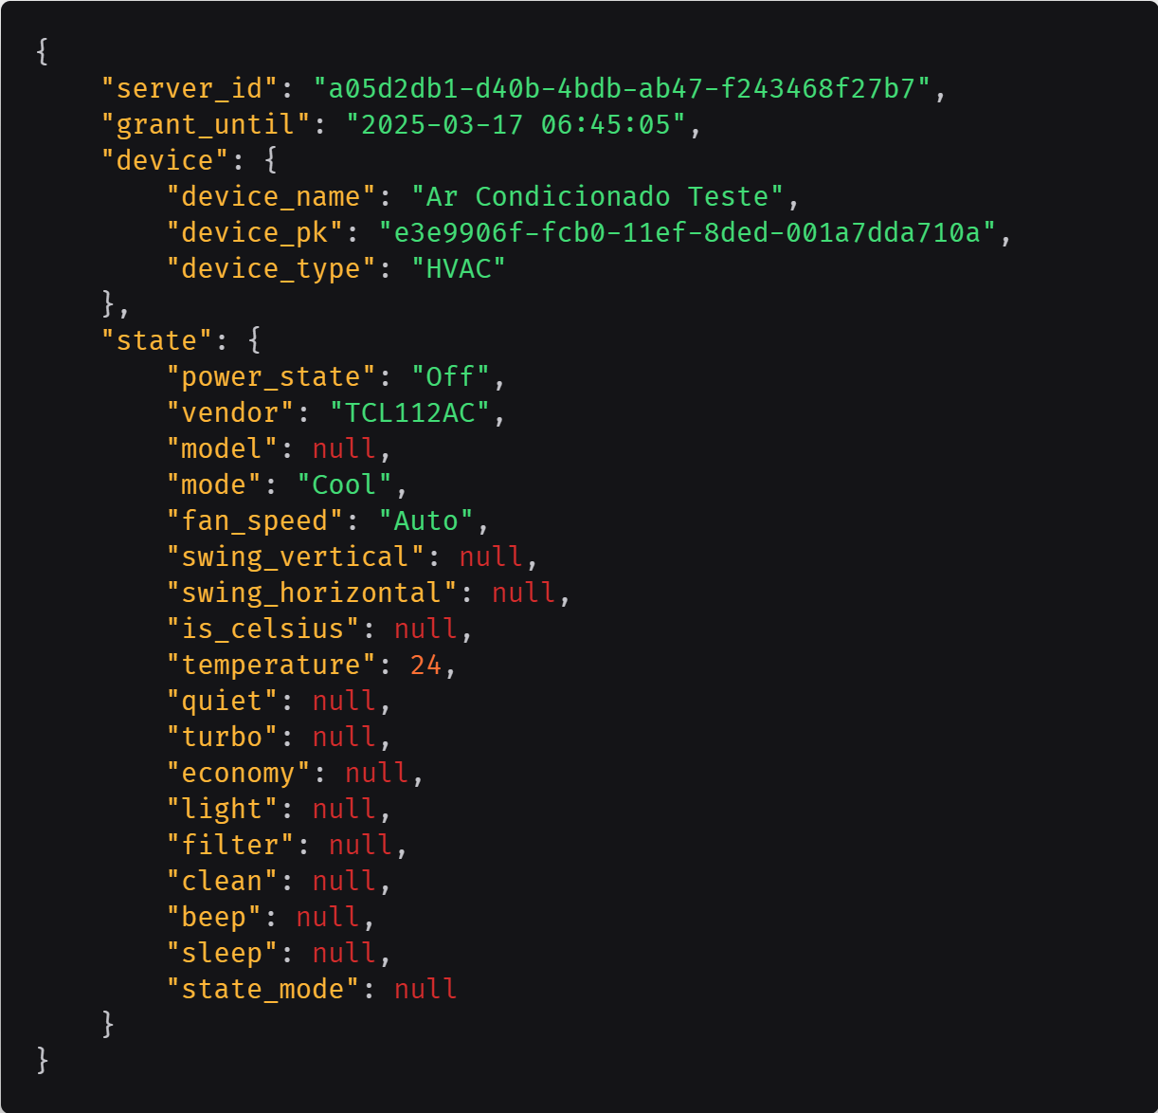
TESTES E RESULTADOS
DESENVOLVIMENTO DE UM SISTEMA MULTIUSUÁRIO PARA EDIFÍCIOS INTELIGENTES
TESTE 2
Verificar se o sistema é capaz de gerar a chave (QR Code) para um dispositivo acessível para múltiplos usuários;
FONTE: Autor

Slide 39
TESTES E RESULTADOS
DESENVOLVIMENTO DE UM SISTEMA MULTIUSUÁRIO PARA EDIFÍCIOS INTELIGENTES
TESTE 2
Verificar se o sistema é capaz de gerar a chave (QR Code) para um dispositivo acessível para múltiplos usuários;
Sucesso
FONTE: Autor

Slide 40
TESTES E RESULTADOS
DESENVOLVIMENTO DE UM SISTEMA MULTIUSUÁRIO PARA EDIFÍCIOS INTELIGENTES
TESTE 3
Verificar se o sistema é capaz de permitir o controle do dispositivo para múltiplos usuários seguindo os limites especificados
Ler o QR Code concede acesso por tempo limitado
Apenas um visitante pode controlar o dispositivo por vez

Slide 41
TESTES E RESULTADOS
DESENVOLVIMENTO DE UM SISTEMA MULTIUSUÁRIO PARA EDIFÍCIOS INTELIGENTES
TESTE 3
Este teste possui um roteiro:
Usuário 1 lê o QR Code gerado no teste 2.
Usuário 1 controla o dispositivo.
Usuário 2 lê o QR Code.
Usuário 2 controla o dispositivo.
Usuário 3 lê o QR Code.
Usuário 2 tenta controlar o dispositivo novamente.
Usuário 3 controla o dispositivo.

Slide 42
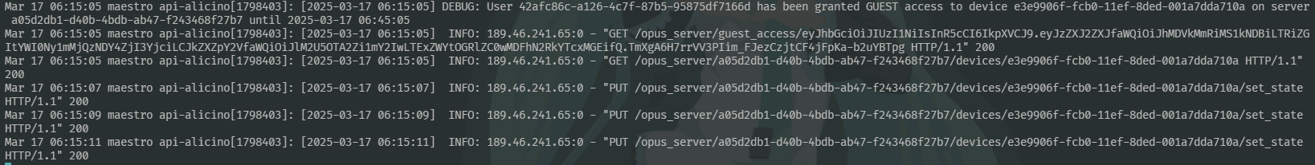
TESTES E RESULTADOS
DESENVOLVIMENTO DE UM SISTEMA MULTIUSUÁRIO PARA EDIFÍCIOS INTELIGENTES
TESTE 3
Usuário 1 lê o QR Code gerado no teste 2.
FONTE: Autor

Slide 43
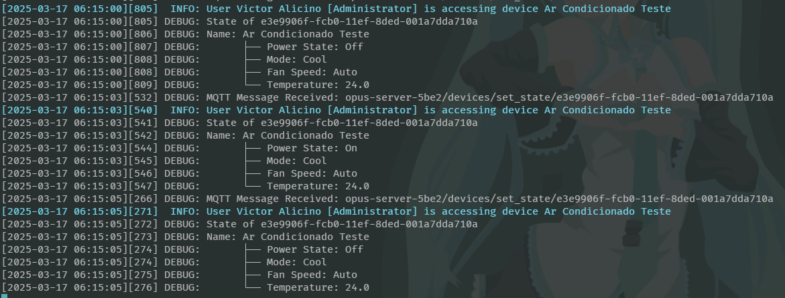
TESTES E RESULTADOS
DESENVOLVIMENTO DE UM SISTEMA MULTIUSUÁRIO PARA EDIFÍCIOS INTELIGENTES
TESTE 3
Usuário 1 controla o dispositivo.
FONTE: Autor

Slide 44
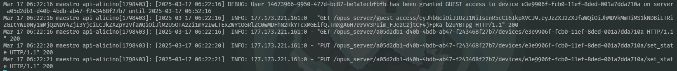
TESTES E RESULTADOS
DESENVOLVIMENTO DE UM SISTEMA MULTIUSUÁRIO PARA EDIFÍCIOS INTELIGENTES
TESTE 3
Usuário 2 lê o QR Code
FONTE: Autor

Slide 45
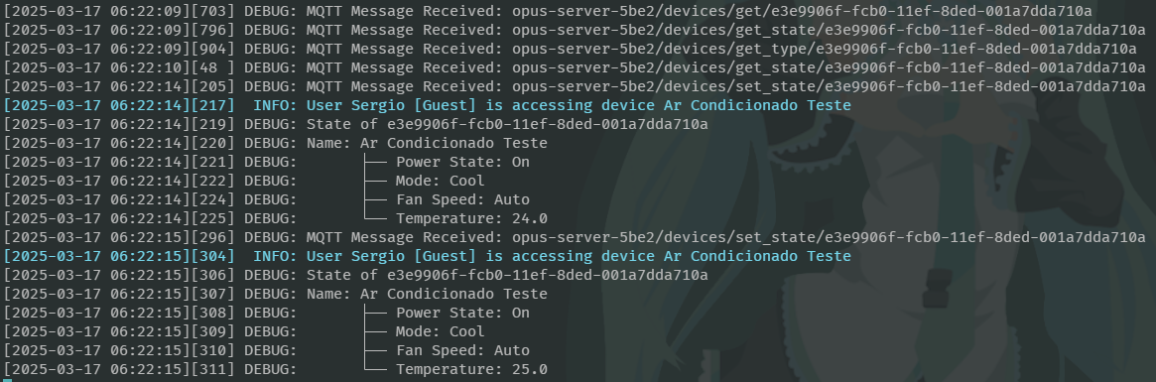
TESTES E RESULTADOS
DESENVOLVIMENTO DE UM SISTEMA MULTIUSUÁRIO PARA EDIFÍCIOS INTELIGENTES
TESTE 3
Usuário 2 controla o dispositivo
FONTE: Autor

Slide 46
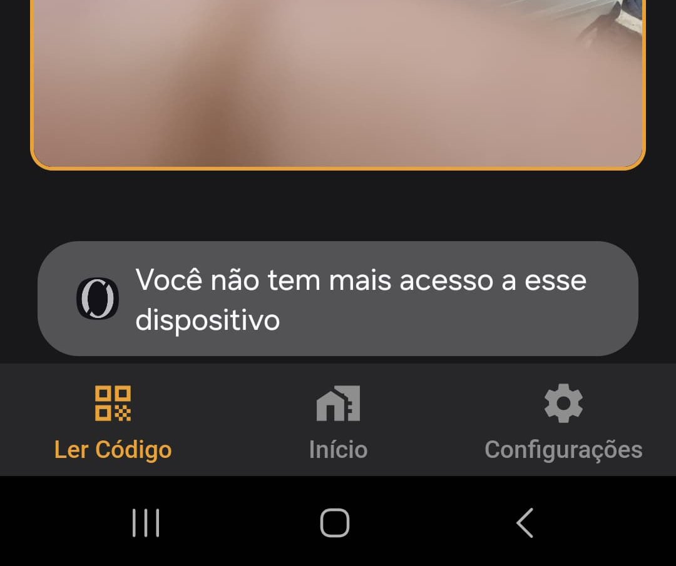
TESTES E RESULTADOS
DESENVOLVIMENTO DE UM SISTEMA MULTIUSUÁRIO PARA EDIFÍCIOS INTELIGENTES
TESTE 3
Usuário 3 lê o QR Code
Usuário 2 tenta controlar o dispositivo novamente
FONTE: Autor

Slide 47
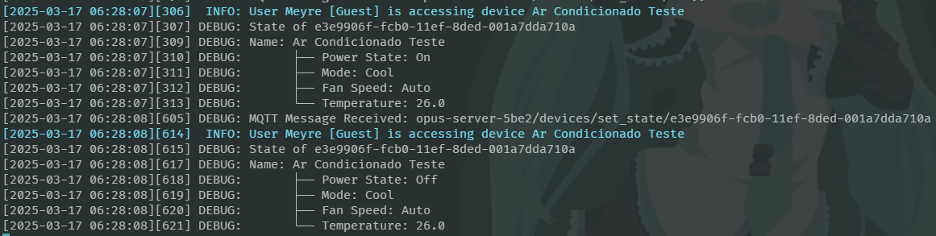
TESTES E RESULTADOS
DESENVOLVIMENTO DE UM SISTEMA MULTIUSUÁRIO PARA EDIFÍCIOS INTELIGENTES
TESTE 3
Usuário 3 controla o dispositivo
Sucesso
FONTE: Autor

Slide 48
CONCLUSÃO
DESENVOLVIMENTO DE UM SISTEMA MULTIUSUÁRIO PARA EDIFÍCIOS INTELIGENTES

Slide 49
TRABALHOS FUTUROS
DESENVOLVIMENTO DE UM SISTEMA MULTIUSUÁRIO PARA EDIFÍCIOS INTELIGENTES
Integração com mais dispositivos;
Integração com mais protocolos;
Implementação de uma hierarquia a definir pelo administrador do dado Servidor Local

Slide 50
REFERÊNCIAS
[1]
WIGGINTON, M.; HARRIS, J. Intelligent skins. [S.l.]: Butterworth-Heinemann, 2002. 176 p. ISBN 0750648473
[2]
Automated Logic OF253A-E2 OptiFlex Advanced Application Equipment Controller. Disponível em: <https://www.b2esurplus.com/automated-logic-of253a-e2-optiflex-advanced-application-equipment-controller-new/?srsltid=AfmBOoqV3V7dGW3HHcneGtbFiGmoV0h5WwJ5XY2wbBvHix5PBSvNB9Tn>. Acesso em 27 de março de 2025.
[3]
STATISTA. Number of Internet of Things (IoT) connections worldwide from 2022 to 2023, with forecasts from 2024 to 2033. 2024. Disponível em: ⟨https: //www.statista.com/statistics/1183457/iot-connected-devices-worldwide/⟩. Acesso em 27 de março de 2025.
[4]
MICROSOFT. 2019 manufacturing trends report. 2019. Disponível em: ⟨https://info.microsoft.com/rs/157-GQE-382/images/
EN-US-CNTNT-Report-2019-Manufacturing-Trends.pdf⟩. Acesso em 21 de março de 2025.
[5]
Control Smart Moes UFO-R6 Infrarrojo/Wi-Fi - Black. Disponível em: <https://www.mobilezone.com.br/product/670692/>. Acesso em 27 de março de 2025.
STUBBINGS, M. Intelligent buildings. Contracts, 1986.

Slide 51
UNIOESTE – CURSO DE CIÊNCIA DA COMPUTAÇÃO – FOZ DO IGUAÇU
OBRIGADO!

